Slide 1


La surveillance des installations à distance : un support de co-enseignement anglais/sciences industrielles
Eric David
Véronique De La Iglesia
Jean-Yves Demeester
Philippe Delannoy
Lycée Colbert (Tourcoing)
BTS MAINTENANCE DES SYSTEMES
26 mars 2015
Lycée Kastler à Denain
Activité support : Maintenance préventive prévisionnelle
Support technique : Banc pompe MBP100

Slide 2
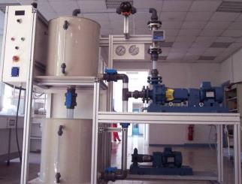
La surveillance des installations à distance : un support de co-enseignement anglais/sciences industrielles
  Co-enseignement en langue anglaise
  Rappel de l'épreuve (objectif, nature, modalités d'évaluation)
  Les défis et difficultés
  Pistes et amorces de solutions
  Organisation de l’heure de co-enseignement
  Description de l’activité
  Situation de la séquence de formation en termes :
  D’activités et de tâches associées
  De savoirs et compétences
  De parcours de formation
  Contenu de la séquence :
  Scénario
  Description du support
  Travail demandé
Co-enseignement 1-Rappel épreuve 2-Défis difficultés 3-Pistes 4-Organisation Description de l’activité Situation de la séquence 1-Activités tâches 2-Savoirs compétences 3-Parcours Contenu 1-Scénario 2-Support 3-Travail demandé

Slide 3
La surveillance des installations à distance : un support de co-enseignement anglais/sciences industrielles
  Co-enseignement en langue anglaise
  Rappel de l'épreuve (objectif, nature, modalités d'évaluation)
  Les défis et difficultés
  Pistes et amorces de solutions
  Organisation de l’heure de co-enseignement
Co-enseignement 1-Rappel épreuve 2-Défis difficultés 3-Pistes 4-Organisation Description de l’activité Situation de la séquence 1-Activités tâches 2-Savoirs compétences 3-Parcours Contenu 1-Scénario 2-Support 3-Travail demandé

Slide 4
La surveillance des installations à distance : un support de co-enseignement anglais/sciences industrielles
  Co-enseignement en langue anglaise
  Rappel de l'épreuve (objectif, nature, modalités d'évaluation)
  Épreuve E6, sous-épreuve U61 :
  Objectif :
  - restituer et expliciter toutes les méthodes et procédures exigées dans l’entreprise
  dans un rapport et devant un auditoire, y compris en langue anglaise.
Nature :
- un résumé d’une page en langue anglaise d’une activité de maintenance réalisée au
sein de l’entreprise (dans le rapport d'activités en entreprise de 20 à 25 pages)
- présentation structurée à l'aide d'un support numérique, du rapport de stage, d’une
durée totale de 25 min :
- 15 min de présentation, 10 min en français, 5 min en anglais.
(présentation d' une seconde tâche de maintenance préventive réalisée, en
anglais, en développant les techniques, les moyens, les stratégies, et la
logistique retenus pour résoudre la problématique de l’intervention réalisée)
- entretien de 10 min avec le jury, dont 5 min en anglais
Co-enseignement 1-Rappel épreuve 2-Défis difficultés 3-Pistes 4-Organisation Description de l’activité Situation de la séquence 1-Activités tâches 2-Savoirs compétences 3-Parcours Contenu 1-Scénario 2-Support 3-Travail demandé

Slide 5
La surveillance des installations à distance : un support de co-enseignement anglais/sciences industrielles
  Co-enseignement en langue anglaise
  Rappel de l'épreuve (objectif, nature, modalités d'évaluation)
Modalités de l'évaluation :
- présence de l'enseignant d'anglais dans le jury, mais consignes succinctes quant
à la notation.
EVALUATION DE LA COMPETENCE C 52 Présenter une activité de maintenance
Actions liées à l’activité | Indicateurs de performance | Non évaluée | 0 | 1 | 2 | 3
Communiquer dans un langage technique adapté au sein d’une équipe. | . L’expression est structurée. . L’expression en anglais et le vocabulaire utilisé permettent une compréhension sans équivoque.
Elaborer les documents d’illustration nécessaires à l’exposé. | . Les informations sont transmises de manière concise et précise.
Expliciter une organisation, une méthode ou une procédure de maintenance. | . L’organisation, la méthode ou la procédure de maintenance est clairement et rigoureusement décrite, les éléments essentiels sont énoncés
Co-enseignement 1-Rappel épreuve 2-Défis difficultés 3-Pistes 4-Organisation Description de l’activité Situation de la séquence 1-Activités tâches 2-Savoirs compétences 3-Parcours Contenu 1-Scénario 2-Support 3-Travail demandé

Slide 6
La surveillance des installations à distance : un support de co-enseignement anglais/sciences industrielles
  Co-enseignement en langue anglaise
  2)Les défis et difficultés
Obstacles linguistiques et techniques :
Niveau des étudiants, très bas pour certains et motivation très faible (comment tenter
de combler autant de lacunes et re-motiver)
Niveau des enseignants de spécialité
Maîtrise de notions techniques complexes par l'enseignant d'anglais
Problème du vocabulaire technique spécialisé (recherche, vérification)
Continuer à développer les compétences langagières classiques (comprendre l'écrit
et l'oral, s'exprimer à l'écrit et l'oral, interagir) dans le cadre de l'épreuve E6
Co-enseignement 1-Rappel épreuve 2-Défis difficultés 3-Pistes 4-Organisation Description de l’activité Situation de la séquence 1-Activités tâches 2-Savoirs compétences 3-Parcours Contenu 1-Scénario 2-Support 3-Travail demandé

Slide 7
La surveillance des installations à distance : un support de co-enseignement anglais/sciences industrielles
  Co-enseignement en langue anglaise
  2)Les défis et difficultés
Trouver une continuité avec :
- les cours d'enseignement technologique en LV de 1ère et terminale
(matière à part entière)
- les cours de LV (recommandations officielles : documents susceptibles d'intéresser
des étudiants de BTS, mais sans technicité excessive, l’enseignement s’efforce
d’aborder le lexique technique couramment utilisé dans le champ de la spécialité
technique de l’option. )
- intégrer les étudiants de bac pro qui n'ont pas suivi l'ETLV
Comment faire prendre conscience aux étudiants de l'importance de l'anglais dans
la vie professionnelle (ce n'est pas qu'une matière scolaire, souvent négligée)
Comment concevoir des activités :
- qui préparent les étudiants au mieux à l'examen
- qui fassent sens, qui s'intègrent le plus naturellement possible dans la séquence
technique
Co-enseignement 1-Rappel épreuve 2-Défis difficultés 3-Pistes 4-Organisation Description de l’activité Situation de la séquence 1-Activités tâches 2-Savoirs compétences 3-Parcours Contenu 1-Scénario 2-Support 3-Travail demandé

Slide 8
La surveillance des installations à distance : un support de co-enseignement anglais/sciences industrielles
  Co-enseignement en langue anglaise
  2)Les défis et difficultés
  Questions pratiques :
  L'enseignement ne commence qu'en 2nde année (année raccourcie par la période de
  stage de plus), on ne se trouve pas dans une dynamique commencée un an auparavant.
  Comment organiser concrètement l'enseignement à 2, sur une heure hebdomadaire ?
  (ou 2h quinzaine?)
Co-enseignement 1-Rappel épreuve 2-Défis difficultés 3-Pistes 4-Organisation Description de l’activité Situation de la séquence 1-Activités tâches 2-Savoirs compétences 3-Parcours Contenu 1-Scénario 2-Support 3-Travail demandé

Slide 9
La surveillance des installations à distance : un support de co-enseignement anglais/sciences industrielles
  Co-enseignement en langue anglaise
  3)Pistes et amorces de solutions
  Le même enseignant en LV et co-enseignement
  Utilisation de l'AP en 1ère année et intervention de l'assistant pour développer
  des activités plus variées que celles demandées à l'examen (jeu de rôles, rédaction
  de modes d'emploi illustrés, de publicités, ...)
  Si c'est possible, les enseignants de spécialité peuvent faire une partie du cours
  en anglais.
  L'enseignant d'anglais doit assister à quelques cours de spécialité pour comprendre
  les enjeux
  Travail en étroite collaboration indispensable (conception, préparation)
  Établir une séparation claire des tâches, donner un calendrier précis avec des
  objectifs précis pour chaque heure.
  Création d'un forum académique pour échanger entre équipes disciplinaires :
  idées d'activités, problèmes, solutions, .....
Co-enseignement 1-Rappel épreuve 2-Défis difficultés 3-Pistes 4-Organisation Description de l’activité Situation de la séquence 1-Activités tâches 2-Savoirs compétences 3-Parcours Contenu 1-Scénario 2-Support 3-Travail demandé

Slide 10
La surveillance des installations à distance : un support de co-enseignement anglais/sciences industrielles
  Co-enseignement en langue anglaise
  3)Pistes et amorces de solutions
  Organiser des interventions de professionnels pour souligner l'importance de
  l'anglais dans le monde du travail,
  Favoriser et développer la recherche de stages à l'étranger.
  Inclure dans les stages des tâches nécessitant la maîtrise de l'anglais (contacts écrit ou
  oral avec un fournisseur, un client, lecture de notices techniques, ....)
  Donner une partie des consignes des TP en anglais
  Utilisation de logiciels en anglais
  Travaux écrits à rendre régulièrement (compte-rendus,...)
  Prise de parole en anglais (par ex. être capable d'expliquer une démarche au
  professeur d'anglais ou aux autres étudiants) pendant le TP
Co-enseignement 1-Rappel épreuve 2-Défis difficultés 3-Pistes 4-Organisation Description de l’activité Situation de la séquence 1-Activités tâches 2-Savoirs compétences 3-Parcours Contenu 1-Scénario 2-Support 3-Travail demandé

Slide 11
La surveillance des installations à distance : un support de co-enseignement anglais/sciences industrielles
  Co-enseignement en langue anglaise
  3)Pistes et amorces de solutions
  Au CDI : abonnement à une ou deux revues technologiques.
  Encourager les étudiants à consulter les sites internet spécialisés, à s'abonner aux
  newsletters (gratuites)
  Présence d'ouvrages de référence (glossaires, dictionnaires spécialisés) dans les ateliers
  Encourager leur autonomie et leur esprit d'initiative
Co-enseignement 1-Rappel épreuve 2-Défis difficultés 3-Pistes 4-Organisation Description de l’activité Situation de la séquence 1-Activités tâches 2-Savoirs compétences 3-Parcours Contenu 1-Scénario 2-Support 3-Travail demandé

Slide 12
La surveillance des installations à distance : un support de co-enseignement anglais/sciences industrielles
  Co-enseignement en langue anglaise
  4)Organisation de l’heure de co-enseignement
  L’heure de cours a lieu à l’issue du TP
  Il n’est pas possible d’exploiter le travail effectué immédiatement. L’exploitation
  doit se faire sur 2 séances.
  La réalisation de la tâche suppose la maitrise du vocabulaire technique nécessaire.
  Un tableau sera donné 1 ou 2 semaines à l’avance, les étudiants devront le
  compléter à la maison, le sauvegarder sur leur ENT, le professeur communique
  le corrigé 2 ou 3 jours avant le TP, après s’être assuré que le travail a été effectué
  par tous.
  Exemples de mots à rechercher : pompe centrifuge, accéléromètre, thermocouple,
  joint, vanne, vitesse de rotation, ……
  La réponse à l’interlocuteur (enregistrement) s’effectue pendant le TP, en autonomie,
  au rythme de chacun.
Co-enseignement 1-Rappel épreuve 2-Défis difficultés 3-Pistes 4-Organisation Description de l’activité Situation de la séquence 1-Activités tâches 2-Savoirs compétences 3-Parcours Contenu 1-Scénario 2-Support 3-Travail demandé

Slide 13
La surveillance des installations à distance : un support de co-enseignement anglais/sciences industrielles
  Co-enseignement en langue anglaise
  4)Organisation de l’heure de co-enseignement
  Proposition pour la séance :
  - 10 min : échange sur le lexique (difficultés rencontrées, règles de formation
  des noms composés, interrogation orale,…..)
  - 25 min : Un (plusieurs ?) étudiant(s) présente(nt) , à l’oral, le problème
  rencontré au cours du TP et les solutions retenues. Il peut y avoir échange
  avec le professeur ou les autres étudiants.
  - 20 min. : Rédaction de l’email, correction.
  Au cours de la séance suivante, il faudra prévoir la correction des enregistrements
  (le professeur les aura écoutés )
  Les corrections permettront l’amélioration des compétences langagières des
  étudiants (prononciation, syntaxe, lexique)
Co-enseignement 1-Rappel épreuve 2-Défis difficultés 3-Pistes 4-Organisation Description de l’activité Situation de la séquence 1-Activités tâches 2-Savoirs compétences 3-Parcours Contenu 1-Scénario 2-Support 3-Travail demandé

Slide 14

La surveillance des installations à distance : un support de co-enseignement anglais/sciences industrielles
  Description de l’activité
  Situation de la séquence de formation en termes :
  D’activités et de tâches associées
  De savoirs et compétences
  De parcours de formation
  Contenu de la séquence :
  Scénario
  Description du support
  Travail demandé
Co-enseignement 1-Rappel épreuve 2-Défis difficultés 3-Pistes 4-Organisation Description de l’activité Situation de la séquence 1-Activités tâches 2-Savoirs compétences 3-Parcours Contenu 1-Scénario 2-Support 3-Travail demandé

Slide 15
La surveillance des installations à distance : un support de co-enseignement anglais/sciences industrielles
7 activités |  | 17 tâches associées
A1 | MAINTENANCE CORRECTIVE | 1.1. | Diagnostiquer les pannes
 |  | 1.2. | Préparer les interventions
 |  | 1.3. | Effectuer les actions correctives
 |  | 1.4. | Remettre en service
A2 | maintenance préventive | 2.1. | Définir et/ou planifier la maintenance préventive
 |  | 2.2. | Mettre en œuvre le plan de maintenance préventive
 |  | 2.3. | Exploiter les informations recueillies
  Description de l’activité
  Situation de la séquence de formation en termes :
  D’activités et de tâches associées
A3 | AMÉLIORATION | 3.1. | Proposer ou définir des axes d’amélioration
 |  | 3.2. | Proposer et/ou concevoir des solutions d’amélioration
 |  | 3.3. | Mettre en œuvre les solutions d’amélioration, assurer le suivi des travaux
A4 | INTÉGRATION | 4.1. | Contribuer à la prise en compte des contraintes de maintenance lors de l’évolution de l’installation
 |  | 4.2. | Préparer et participer à la réception et à la mise en service des nouveaux biens
A5 | ORGANISATION | 5.1. | Définir la stratégie de maintenance
 |  | 5.2. | Mettre en place et/ou optimiser l’organisation des activités de maintenance
A6 | COMMUNICATION | 6.1. | Assurer la communication interne et externe au service maintenance
 |  | 6.2. | Animer une réunion de travail
A7 | CONDUITE D’UNE INSTALLATION | 7.1. | Effectuer la mise en fonctionnement et l’arrêt du bien
 |  | 7.2. | Effectuer les réglages et les paramétrages
 |  | 7.3. | Assurer la conduite en mode dégradé
 |  | 7.4. | Surveiller et contrôler le fonctionnement du bien
Co-enseignement 1-Rappel épreuve 2-Défis difficultés 3-Pistes 4-Organisation Description de l’activité Situation de la séquence 1-Activités tâches 2-Savoirs compétences 3-Parcours Contenu 1-Scénario 2-Support 3-Travail demandé

Slide 16
La surveillance des installations à distance : un support de co-enseignement anglais/sciences industrielles
6 Savoirs technologiques associés → 18 Compétences professionnelles ↓
C 11 | Diagnostiquer les pannes
C 12 | Réparer, dépanner et éventuellement remettre en service
C 13 | Réaliser des opérations de surveillance et d’inspection et/ou de maintenance préventive
C 14 | Réaliser des travaux d’amélioration, réceptionner un nouveau bien
C 15 | Identifier les risques pour les personnes ou l’environnement, définir et respecter les mesures de prévention adaptées
C 21 | Analyser la fiabilité, la maintenabilité et la sécurité
C 22 | Analyser l'organisation fonctionnelle, structurelle et temporelle
C 23 | Identifier et caractériser la chaîne d’énergie
C 24 | Identifier et caractériser la chaîne d’information
C 31 | Organiser la stratégie et la logistique de maintenance
C 32 | Préparer les interventions de maintenance corrective et préventive
C 33 | Préparer les travaux d’amélioration ou d’intégration d’un nouveau bien
C 41 | Proposer et/ou concevoir des solutions pluri-techniques d’amélioration
C 51 | Rédiger des comptes rendus et renseigner les outils de maintenance
C 52 | Présenter une activité de maintenance
C 53 | Exposer oralement une solution technique
C 61 | Assurer la mise en service et l’arrêt
C 62 | Réaliser la conduite
S5 : Analyse systémique et fonctionnelle | S6 : Chaîne d’énergie | S7 : Chaîne d’information | S8 : Santé - sécurité - Environnement | S9 : Stratégie et organisation de la maintenance | S10 : Techniques de maintenance et de conduite
  Description de l’activité
  Situation de la séquence de formation en termes :
  2) De savoirs et compétences
S1
S2
S3
S4
S5
S6
S7
S8
S10
S9
S8
S9
C1
C3
C5
C6
C1
C2
C3
C4
C5
C6
S10
Co-enseignement 1-Rappel épreuve 2-Défis difficultés 3-Pistes 4-Organisation Description de l’activité Situation de la séquence 1-Activités tâches 2-Savoirs compétences 3-Parcours Contenu 1-Scénario 2-Support 3-Travail demandé

Slide 17
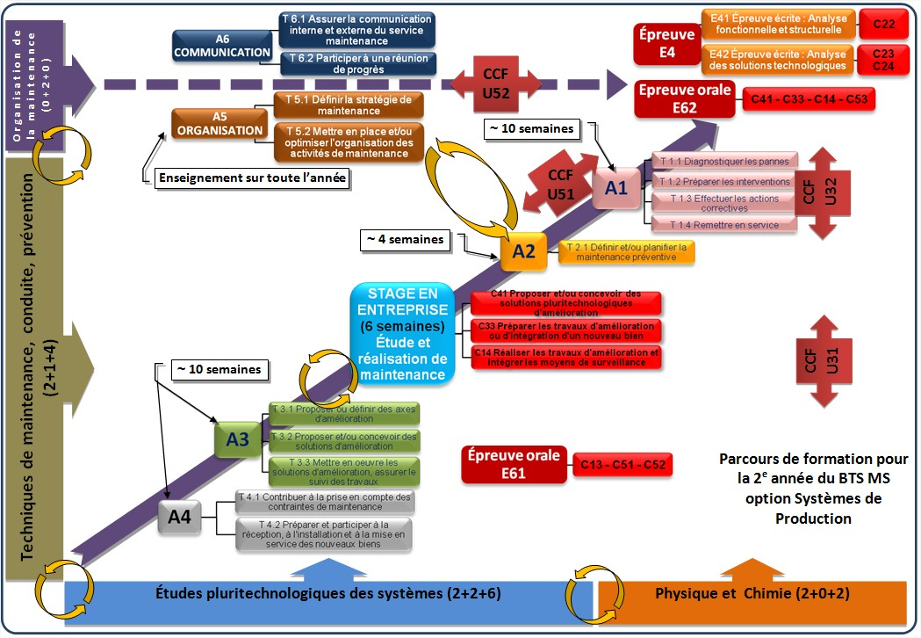
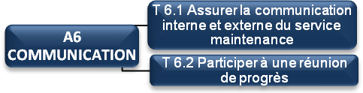

La surveillance des installations à distance : un support de co-enseignement anglais/sciences industrielles
  Description de l’activité
  Situation de la séquence de formation en termes :
  3)De parcours de formation
Co-enseignement 1-Rappel épreuve 2-Défis difficultés 3-Pistes 4-Organisation Description de l’activité Situation de la séquence 1-Activités tâches 2-Savoirs compétences 3-Parcours Contenu 1-Scénario 2-Support 3-Travail demandé

Slide 18
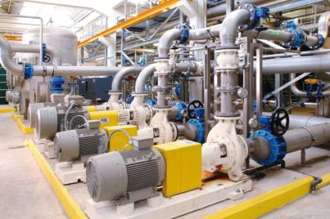
La surveillance des installations à distance : un support de co-enseignement anglais/sciences industrielles
  Description de l’activité
  Contenu de la séquence :
  Scénario
    Une société Française, située à Tourcoing, spécialisée dans la télémaintenance a en charge la surveillance des systèmes de pompage d’une société anglaise.
    Lors du dernier contrôle, le seuil d’alerte d’un paramètre de surveillance a été franchi, une extrapolation de la courbe de suivi du paramètre montre que le seuil d’alarme risque d’être atteint avant la prochaine intervention.
Co-enseignement 1-Rappel épreuve 2-Défis difficultés 3-Pistes 4-Organisation Description de l’activité Situation de la séquence 1-Activités tâches 2-Savoirs compétences 3-Parcours Contenu 1-Scénario 2-Support 3-Travail demandé

Slide 19

La surveillance des installations à distance : un support de co-enseignement anglais/sciences industrielles
  Description de l’activité
  Contenu de la séquence :
  2) Description du support
    Etat initial du support
    - Matériels Présents
      Moteur
      Débit mètre
      Modulateur de fréquences
Co-enseignement 1-Rappel épreuve 2-Défis difficultés 3-Pistes 4-Organisation Description de l’activité Situation de la séquence 1-Activités tâches 2-Savoirs compétences 3-Parcours Contenu 1-Scénario 2-Support 3-Travail demandé

Slide 20
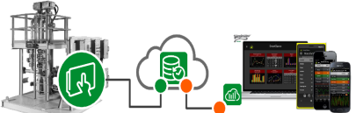
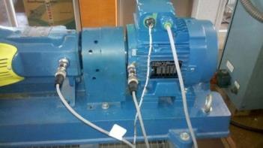
La surveillance des installations à distance : un support de co-enseignement anglais/sciences industrielles
  Description de l’activité
  Contenu de la séquence :
  2) Description du support
    Contrôles et configurations à distance
      Mise en marche du groupe motopompe
      Réglage de la fréquence de rotation
    Paramètres à surveiller :
      Température des bobinages moteur
      Niveau de vibration de la pompe
      Niveau de vibration du moteur
      Intensité du courant moteur
      Débit de la pompe
    Matériels supplémentaires
      Moteur avec sonde intégrée
      Capteurs de vibrations et module de mise en forme du signal
      Modules de communication
Co-enseignement 1-Rappel épreuve 2-Défis difficultés 3-Pistes 4-Organisation Description de l’activité Situation de la séquence 1-Activités tâches 2-Savoirs compétences 3-Parcours Contenu 1-Scénario 2-Support 3-Travail demandé

Slide 21
La surveillance des installations à distance : un support de co-enseignement anglais/sciences industrielles
  Description de l’activité
  Contenu de la séquence :
  3) Travail demandé
    Mettre en fonctionnement, relever les paramètres surveillés
    Exploiter les mesures
    Rédiger un Email
    Préparer l’intervention
    Correspondre par visioconférence
    Planifier l’intervention
Co-enseignement 1-Rappel épreuve 2-Défis difficultés 3-Pistes 4-Organisation Description de l’activité Situation de la séquence 1-Activités tâches 2-Savoirs compétences 3-Parcours Contenu 1-Scénario 2-Support 3-Travail demandé

Slide 22
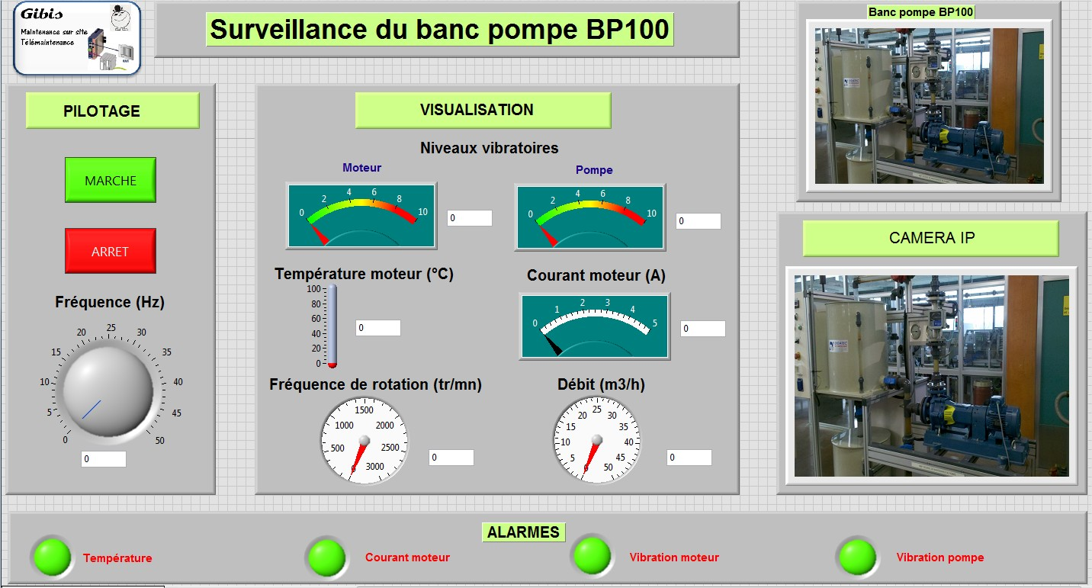
La surveillance des installations à distance : un support de co-enseignement anglais/sciences industrielles
  Description de l’activité
  Contenu de la séquence :
  3) Travail demandé
    Mettre en fonctionnement, relever les paramètres surveillés
      - Mettre le système en fonctionnement à partir de la console LABVIEW
      - Régler le (les) paramètre(s) de fonctionnement.
Co-enseignement 1-Rappel épreuve 2-Défis difficultés 3-Pistes 4-Organisation Description de l’activité Situation de la séquence 1-Activités tâches 2-Savoirs compétences 3-Parcours Contenu 1-Scénario 2-Support 3-Travail demandé

Slide 23
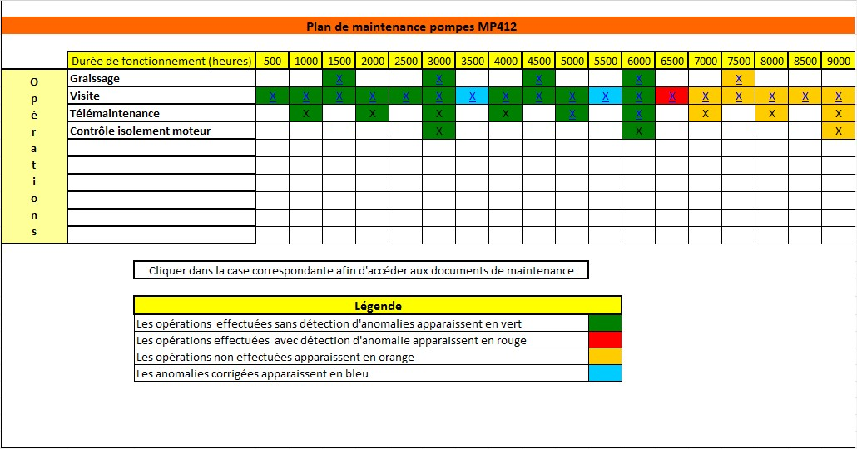
La surveillance des installations à distance : un support de co-enseignement anglais/sciences industrielles
  Description de l’activité
  Contenu de la séquence :
  3) Travail demandé
    Mettre en fonctionnement, relever les paramètres surveillés
- Identifier les paramètres de dégradation à contrôler à partir du document ressources
(plan de maintenance / télémaintenance 6000 h).
Co-enseignement 1-Rappel épreuve 2-Défis difficultés 3-Pistes 4-Organisation Description de l’activité Situation de la séquence 1-Activités tâches 2-Savoirs compétences 3-Parcours Contenu 1-Scénario 2-Support 3-Travail demandé

Slide 24
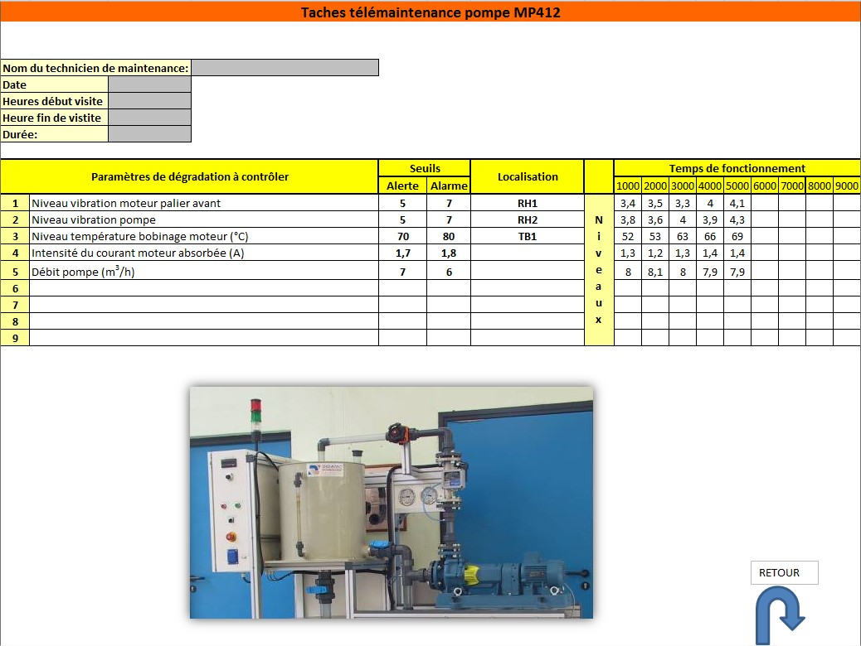
La surveillance des installations à distance : un support de co-enseignement anglais/sciences industrielles
  Description de l’activité
  Contenu de la séquence :
  3) Travail demandé
    Mettre en fonctionnement, relever les paramètres surveillés
- Identifier les paramètres de dégradation à contrôler à partir du document ressources
(plan de maintenance / télémaintenance 6000 h).
Co-enseignement 1-Rappel épreuve 2-Défis difficultés 3-Pistes 4-Organisation Description de l’activité Situation de la séquence 1-Activités tâches 2-Savoirs compétences 3-Parcours Contenu 1-Scénario 2-Support 3-Travail demandé

Slide 25
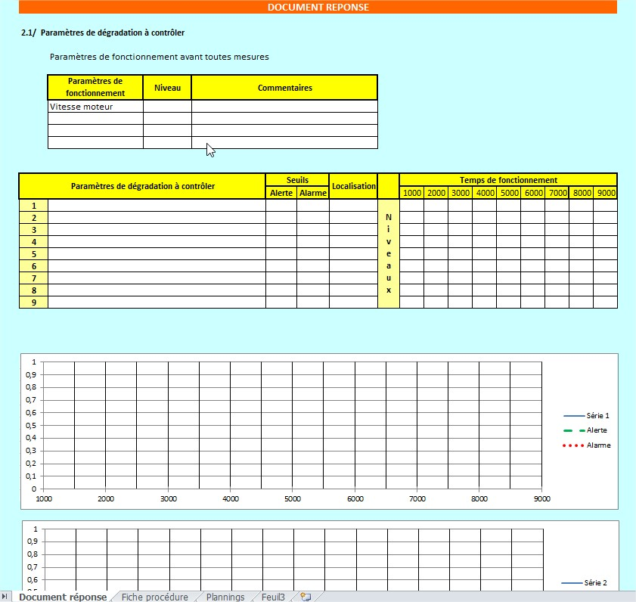
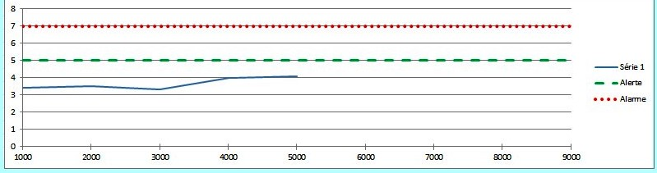
La surveillance des installations à distance : un support de co-enseignement anglais/sciences industrielles
  Description de l’activité
  Contenu de la séquence :
  3) Travail demandé
    Mettre en fonctionnement, relever les paramètres surveillés
- Compléter le tableau d'évolution des paramètres de dégradation à partir du plan
de maintenance puis de vos mesures.
2500tr/min
Niveau vibration moteur palier avant
5 7 3,4 3,5 3,3 4 4,1
Niveau vibration pompe
5 7 3,8 3,6 4 3,9 4,3
Niveau température bobinage moteur(°)
70 80 52 53 63 66 69
Intensité du courant moteur (A)
1,7 1,8 1,3 1,2 1,3 1,4 1,4
Débit pompe (m³/h)
7 6 8 8,1 8 7,9 7,9
Co-enseignement 1-Rappel épreuve 2-Défis difficultés 3-Pistes 4-Organisation Description de l’activité Situation de la séquence 1-Activités tâches 2-Savoirs compétences 3-Parcours Contenu 1-Scénario 2-Support 3-Travail demandé

Slide 26
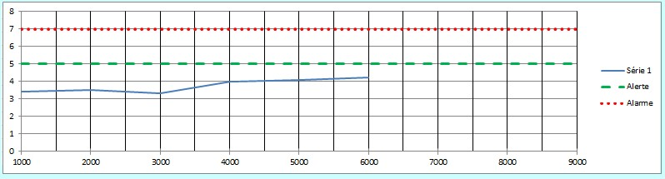
La surveillance des installations à distance : un support de co-enseignement anglais/sciences industrielles
  Description de l’activité
  Contenu de la séquence :
  3) Travail demandé
    Mettre en fonctionnement, relever les paramètres surveillés
- Compléter le tableau d'évolution des paramètres de dégradation à partir du plan
de maintenance puis de vos mesures.
2500tr/min
Niveau vibration moteur palier avant
5 7 3,4 3,5 3,3 4 4,1 4,23
Niveau vibration pompe
5 7 3,8 3,6 4 3,9 4,3 4,31
Niveau température bobinage moteur(°)
70 80 52 53 63 66 69 76
Intensité du courant moteur (A)
1,7 1,8 1,3 1,2 1,3 1,4 1,4 1,44
Débit pompe (m³/h)
7 6 8 8,1 8 7,9 7,9 7,86
Co-enseignement 1-Rappel épreuve 2-Défis difficultés 3-Pistes 4-Organisation Description de l’activité Situation de la séquence 1-Activités tâches 2-Savoirs compétences 3-Parcours Contenu 1-Scénario 2-Support 3-Travail demandé

Slide 27
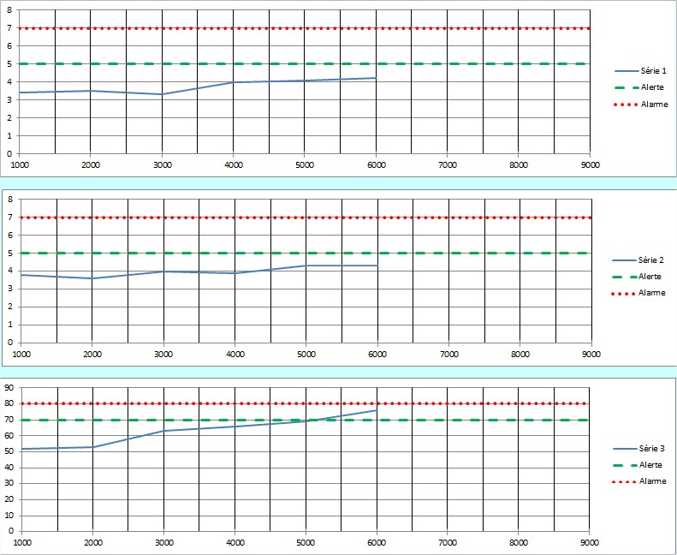
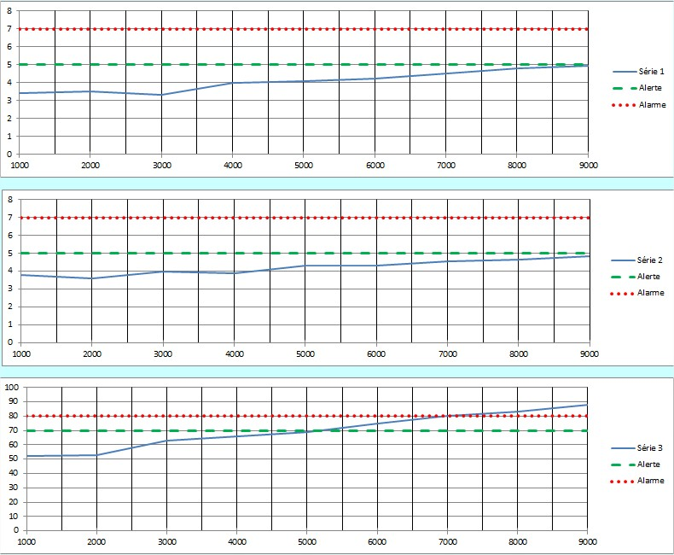
La surveillance des installations à distance : un support de co-enseignement anglais/sciences industrielles
  Description de l’activité
  Contenu de la séquence :
  3) Travail demandé
    Mettre en fonctionnement, relever les paramètres surveillés
- Procéder à l'extrapolation des courbes.
- Déterminer le moment probable où le ou les seuil(s) d'alarme(s) seront atteints.
Co-enseignement 1-Rappel épreuve 2-Défis difficultés 3-Pistes 4-Organisation Description de l’activité Situation de la séquence 1-Activités tâches 2-Savoirs compétences 3-Parcours Contenu 1-Scénario 2-Support 3-Travail demandé

Slide 28
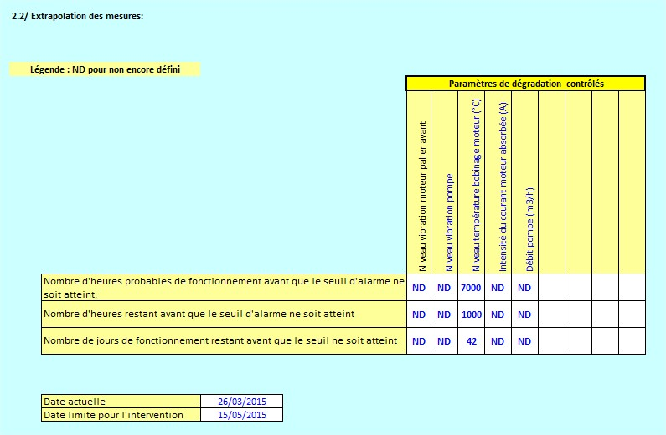
La surveillance des installations à distance : un support de co-enseignement anglais/sciences industrielles
  Description de l’activité
  Contenu de la séquence :
  3) Travail demandé
    Mettre en fonctionnement, relever les paramètres surveillés
- Procéder à l'extrapolation des courbes.
- Déterminer le moment probable où le ou les seuil(s) d'alarme(s) seront atteints.
Co-enseignement 1-Rappel épreuve 2-Défis difficultés 3-Pistes 4-Organisation Description de l’activité Situation de la séquence 1-Activités tâches 2-Savoirs compétences 3-Parcours Contenu 1-Scénario 2-Support 3-Travail demandé

Slide 29
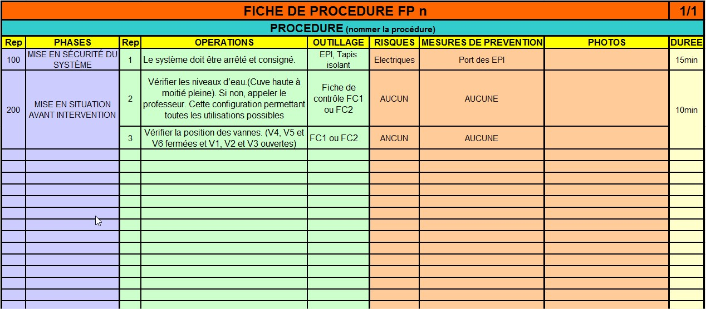
Introduction de l’apprentissage de la langue anglaise lors d’une séquence d’intervention
  Description de l’activité
  Contenu de la séquence :
  3) Travail demandé
    Rédiger un Email
  Objet : Alerter la société anglaise et proposer un rendez- vous par visioconférence.
    Préparer l’intervention
      - Compléter la fiche de procédures
Co-enseignement 1-Rappel épreuve 2-Défis difficultés 3-Pistes 4-Organisation Description de l’activité Situation de la séquence 1-Activités tâches 2-Savoirs compétences 3-Parcours Contenu 1-Scénario 2-Support 3-Travail demandé

Slide 30

La surveillance des installations à distance : un support de co-enseignement anglais/sciences industrielles
  Description de l’activité
  Contenu de la séquence :
  3) Travail demandé
    Correspondre par visioconférence
  Objet : Répondre aux questions posées par un interlocuteur anglais.
Enregistrez votre réponse
Co-enseignement 1-Rappel épreuve 2-Défis difficultés 3-Pistes 4-Organisation Description de l’activité Situation de la séquence 1-Activités tâches 2-Savoirs compétences 3-Parcours Contenu 1-Scénario 2-Support 3-Travail demandé

Slide 31
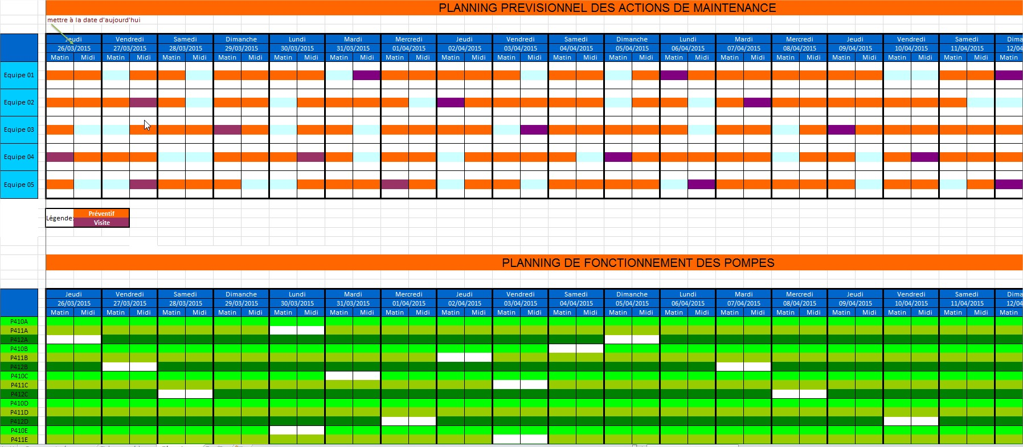
La surveillance des installations à distance : un support de co-enseignement anglais/sciences industrielles
  Description de l’activité
  Contenu de la séquence :
  3) Travail demandé
    Planifier l’intervention
- Mettre à jour les plannings.
Co-enseignement 1-Rappel épreuve 2-Défis difficultés 3-Pistes 4-Organisation Description de l’activité Situation de la séquence 1-Activités tâches 2-Savoirs compétences 3-Parcours Contenu 1-Scénario 2-Support 3-Travail demandé

Slide 32
La surveillance des installations à distance : un support de co-enseignement anglais/sciences industrielles
Thank you very much for listening
and good luck for the future.

Slide 33
